Slide 1
中断系统

Slide 2
本讲主要内容
1.中断介绍
2.中断结构及相关寄存器

Slide 3
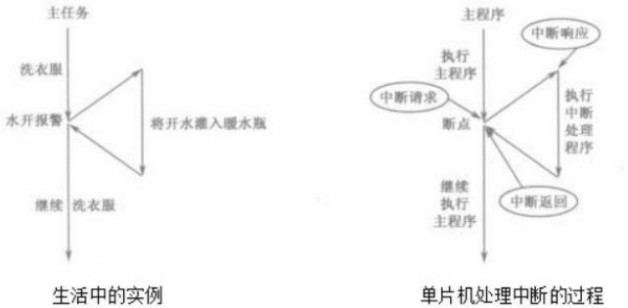
1.中断介绍
中断是为使单片机具有对外部或内部随机发生的事件实时处理而设置的，中断功能的存在，很大程度上提高了单片机处理外部或内部事件的能力。它也是单片机最重要的功能之一，是我们学习单片机必须要掌握的。

Slide 4
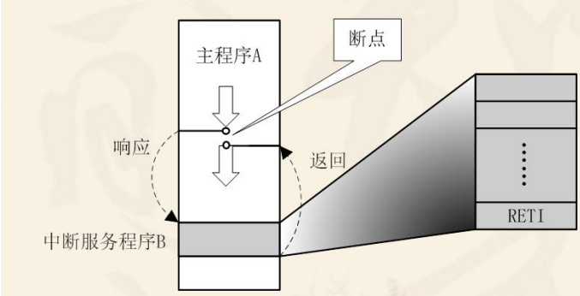
1.中断介绍

Slide 5
1.中断介绍
中断优点：
分时操作、实时响应、可靠性高。

Slide 6
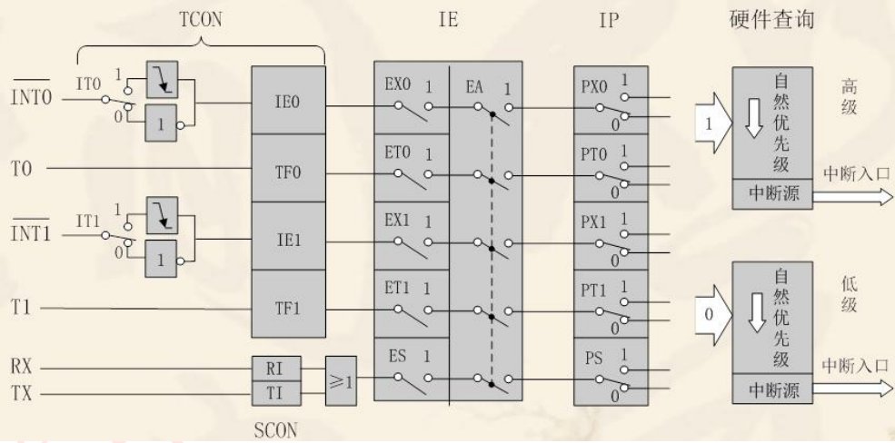
2.中断结构及相关寄存器
①中断结构

Slide 7
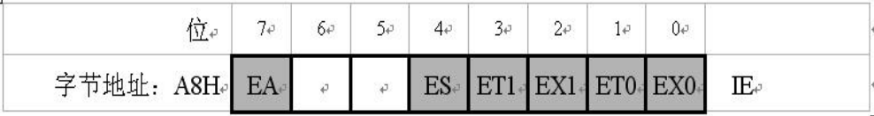
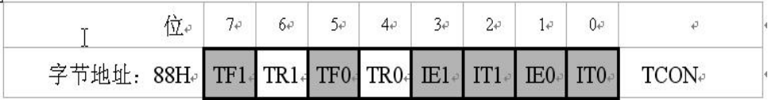
2.中断结构及相关寄存器
②中断相关寄存器
（1）中断允许控制
（2）中断请求标志 TCON

Slide 8
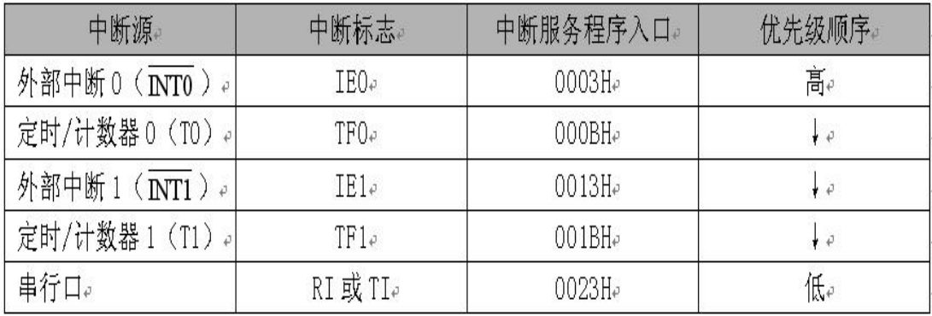
2.中断结构及相关寄存器
②中断相关寄存器
（3）中断优先级

Slide 9
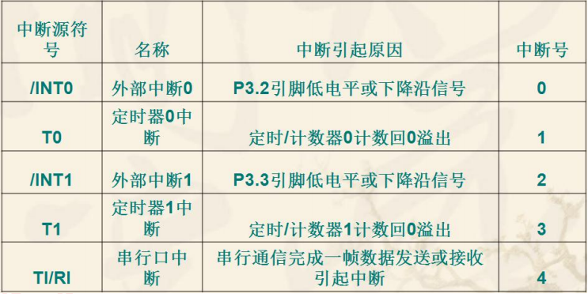
2.中断结构及相关寄存器
②中断相关寄存器
（4）中断号

Slide 10
2.中断结构及相关寄存器
②中断相关寄存器
（5）中断响应条件
1、中断源有中断请求；
2、中断源的中断允许位为 1；
3、CPU 开中断（即 EA=1）。

Slide 11
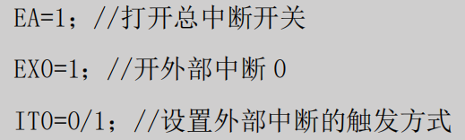
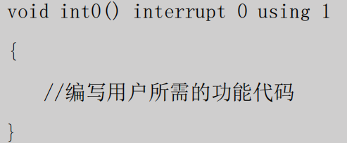
2.中断结构及相关寄存器
以外部中断 0 为例，如下：

